Slide 1

Χωρίς φως
Φφ
Χατσίκου Ιωάννα http://taksiasterati.blogspot.gr
Τροποποίηση με προσθαφαίρεση διαφανειών και ηχητικών από Μπέτυ Χριστοφή

Slide 2
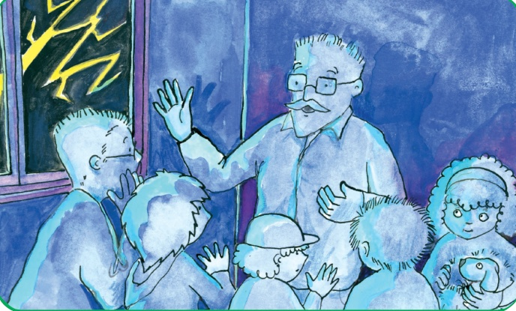


Παρατήρησε την εικόνα. Τι συνέβη;

Slide 3

Προσέξτε την έκφραση των προσώπων. Προσπαθήστε να τη μιμηθείτε.

Slide 4
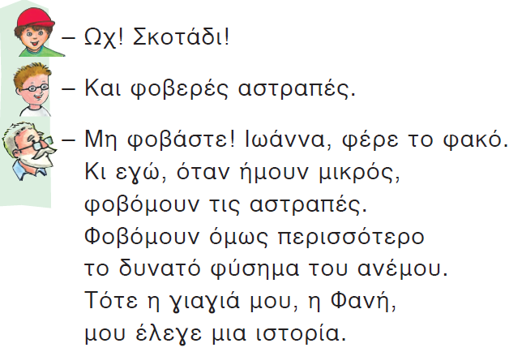
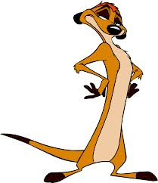
Τι συνέβη τελικά;
Ποιοι μιλάνε;
Ακούμε!
Notes:
Διαβάζω 1^{η} φορά. Ποιοι μιλούν;

Slide 5
Πω πω σημαδάκια!!!
Ας εντοπίσουμε όλα τα σημάδια!
Notes:
Διαβάζω 2^{η} φορά. Εντοπίζουμε και κυκλώνουμε τα σημεία στίξης. Πόσα είναι;

Slide 6
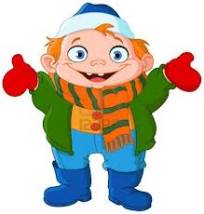
Σειρά σου τώρα να διαβάσεις το κείμενο.
Notes:
Διαβάζουμε όλοι μαζί.

Slide 7
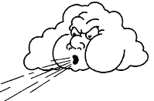

Γίνετε όλοι άνεμος και φυσήξτε δυνατά!
Αν έπρεπε να γράψουμε τη φωνή του ανέμου πώς θα τη γράφαμε;

Slide 8






Κοίταξε τις λέξεις του κειμένου. Ποιο γράμμα που είναι σε όλες αυτές τις λέξεις νομίζεις πως θα θυμηθούμε σήμερα;
φ

Slide 9
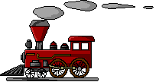
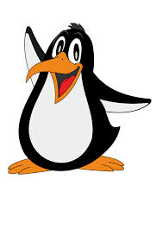
Πώς γράφω Φφ
Το τρενάκι της Αλφαβήτας παίρνει ακόμα έναν επιβάτη!
Τι χρειαζόμαστε για να προφέρουμε το φ;

Slide 10

Πού θα πάει να ζήσει το Φφ; Στο ήσυχο χωριό ή στη χωριό των φωνακλάδων;

Slide 11
α
Φα
Φο Φι
Φε
Φη
Φω
Φυ
φα
φο φι
φε
φη
φω
φυ
α
ο
Φ
ο
ι
φ
ι
ε
ε
η
η
ω
ω
υ
υ
Notes:
Δείχνω τη γραφή. Δείχνω τη φωνή. Φτιάχνουμε συλλαβές με το νέο γράμμα

Slide 12


Λέμε λέξεις από φ

Slide 13

Τι ιστορία νομίζετε πως έλεγε η γιαγιά;
Για ποιο λόγο έλεγε την ιστορία η γιαγιά;
Διαβάζουμε όλοι μαζί.
Notes:
Διαβάζουμε όλοι μαζί. Για ποιο λόγο η γιαγιά έλεγε την ιστορία;

Slide 14
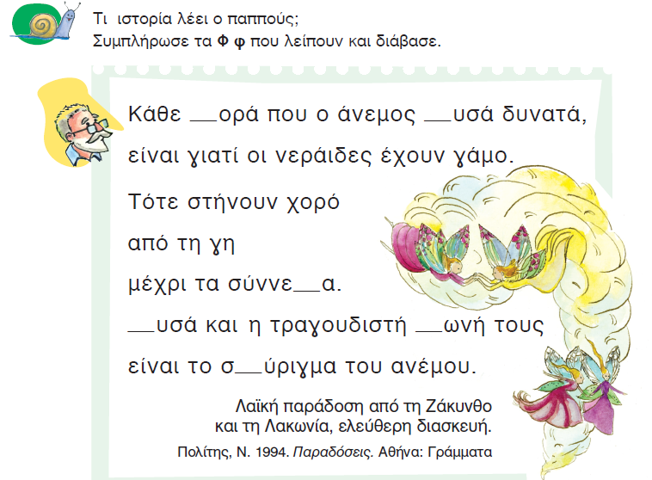
φ
φ
φ
Φ
φ
φ

Slide 15

Λεξιλόγιο
Ποια άλλη λέξη χρησιμοποιούμε για τον άνεμο;
άνεμος=
αέρας

Slide 16
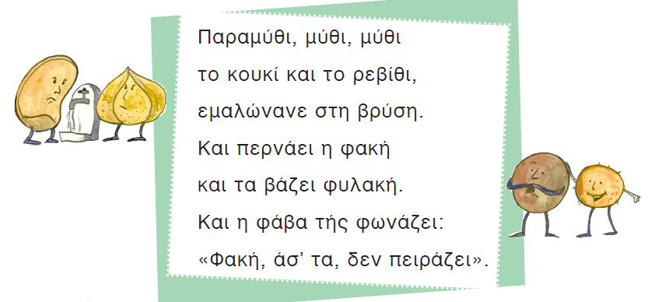
Διάβασε το ποιηματάκι και προσπάθησε να εντοπίσεις σε αυτό όλα τα Φφ

Slide 17


Slide 18

Χωρίς φως
Τετράδιο εργασιών

Slide 19

Τι βλέπω στις εικόνες; Κυκλώνω τα Φ φ.

Slide 20
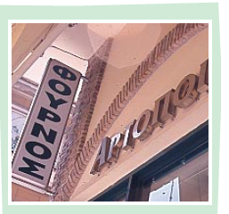

Slide 21
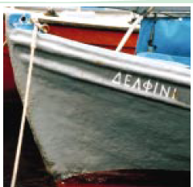

Slide 22
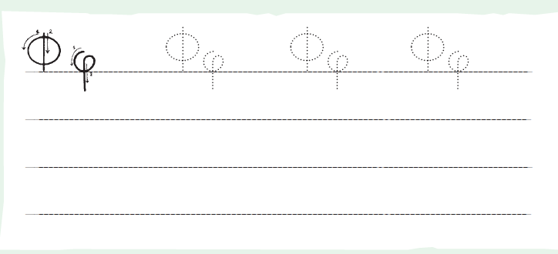
Γράφουμε Φ φ

Slide 23
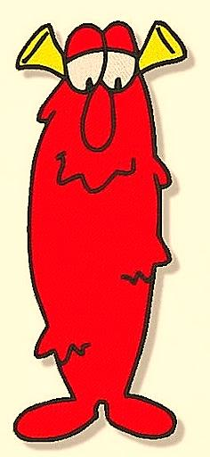
Παρατηρείτε κάτι διαφορετικό;
φως
Κοιτάξτε τη λέξη.
φως
φ
ω
ς

Slide 24
Βάλτε τόνο σε όσες λέξεις χρειάζεται!
φως
λες
μας
χαρτι
ενα
μαζι
παραθυρο
και
πριν
οχι
λεω
ξανα
δεν

Slide 25
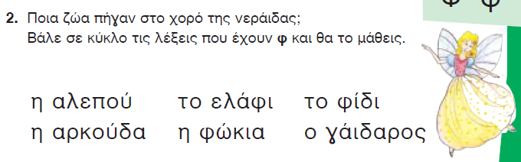

Slide 26
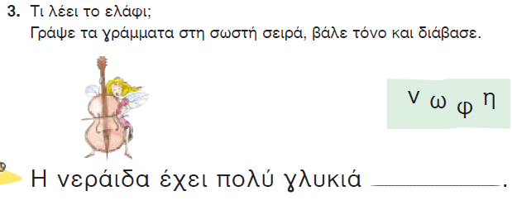
φωνή

Slide 27
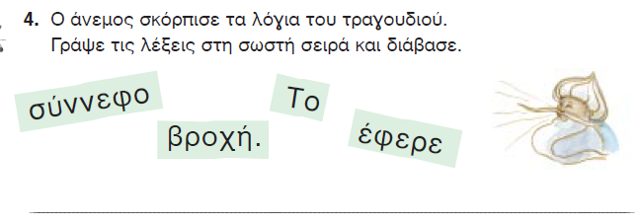
Το σύννεφο έφερε βροχή.

Slide 28
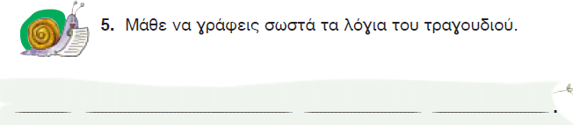
Το σύννεφο έφερε βροχή.

Slide 29


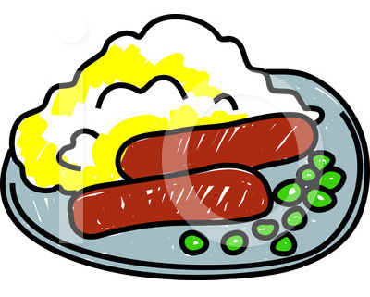
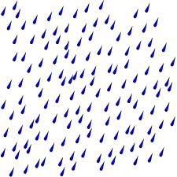
Φτιάχνουμε με τη γραμματοθήκη μας τις παρακάτω λέξεις:

Slide 30
Από το ένα στα πολλά:

Slide 31
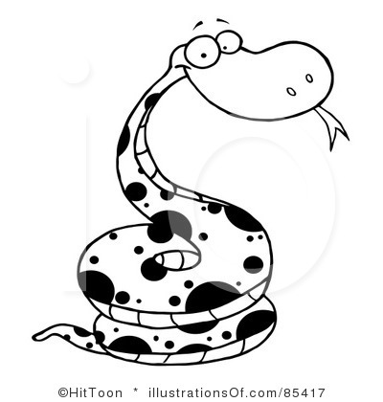
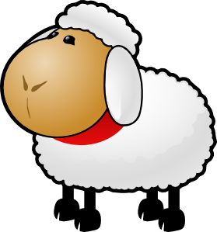
Από το ένα στα πολλά:

